Slide 1
Открытое занятие в подготовительной группе
Задачи:
Образовательные:
Способствовать развитию и углублению представлений детей о главном животном нашего северного края - северных оленях.
Дать детям знания о подвиге оленно-транспортных эшелонах во время ВОВ.
Развивающие:
- Развивать словарный запас, творческую и познавательную активность.
Воспитательные:
- Воспитывать интерес к истории , прошлому, любовь к родному краю.
Подготовила старший воспитатель
ГБДОУ НАО «Детский сад п. Хорей-Вер»
Хатанзейская Елена Эдуардовна

Slide 2
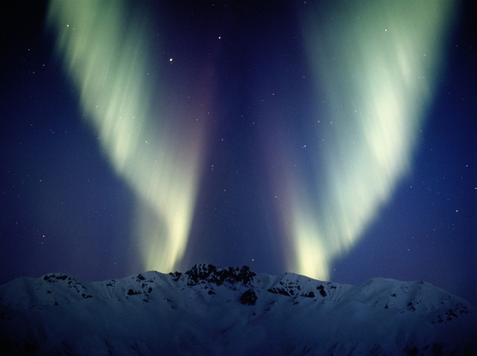
Утоляет голод мхами,
Хоть укрыла их пурга,
Как лопатою, копытом
Разгребает он снега

Slide 3
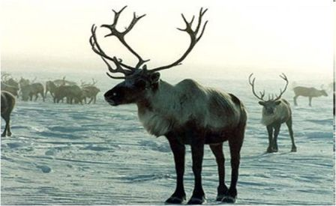
Шерсть
Северный олень не боится стужи, легко выдерживает 50-60-градусные морозы, так как тело его покрыто очень густой шерстью, каждая ворсинка имеет полость, заполненную воздухом.

Slide 4
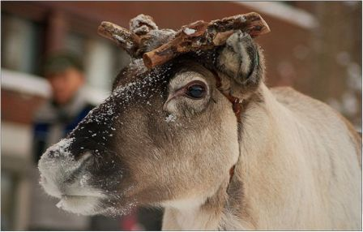
Шерсть
Густые волоски покрывают у северного оленя даже носовое зеркало, нежная кожа которого оказывается защищенной от охлаждения.

Slide 5
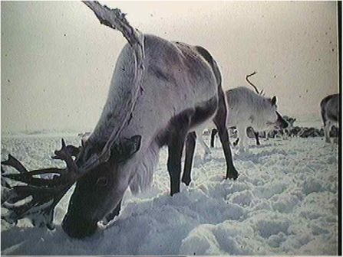
Шерсть
Это приспособление имеет важное значение, так как олени постоянно роются мордой в снегу.

Slide 6
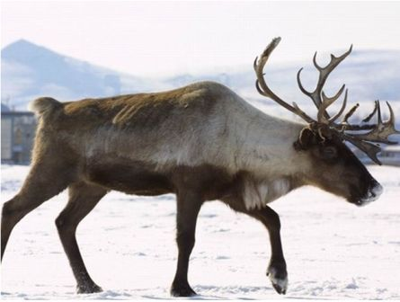
Копыта
Широкие копыта помогают оленю совершать многокилометровые кочевки, преодолевая топкие болота и скользкий снежный наст.

Slide 7
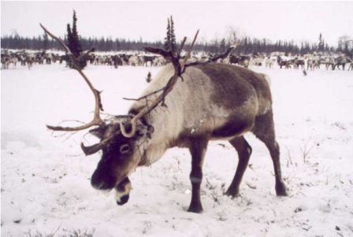
Копыта
Копают снег олени передними ногами, и к зиме разросшиеся копыта с острым краем и вогнутой поверхностью оказываются очень важным приспособлением для добывания корма.

Slide 8
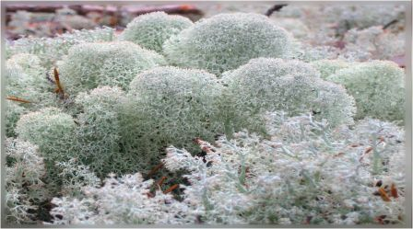
Питание зимой
Зимой основной продукт питания оленей – ягель.

Slide 9

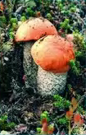
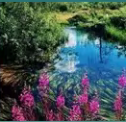
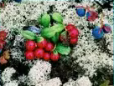
Пища северного оленя

Slide 10
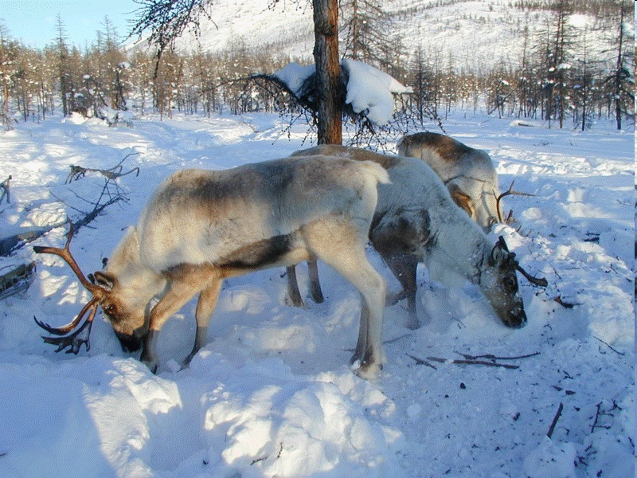
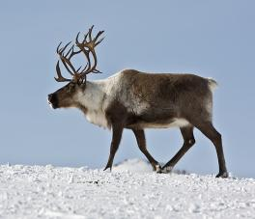

Slide 11
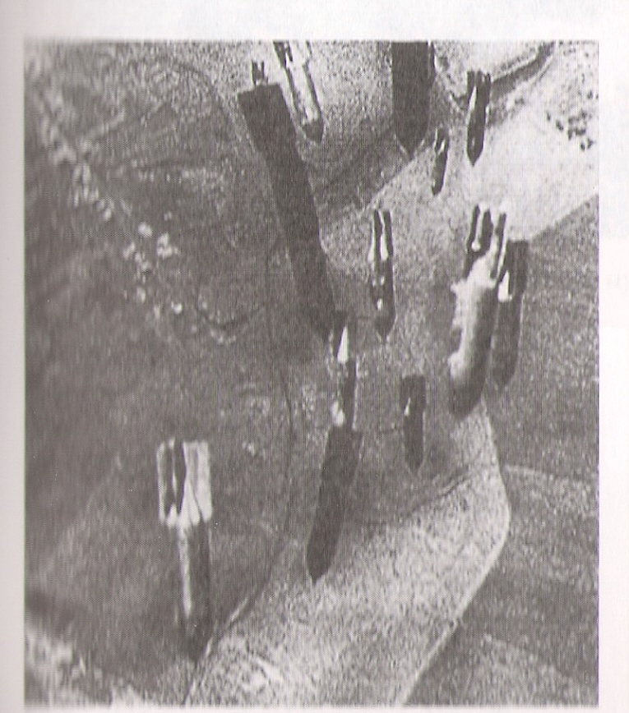

Slide 12
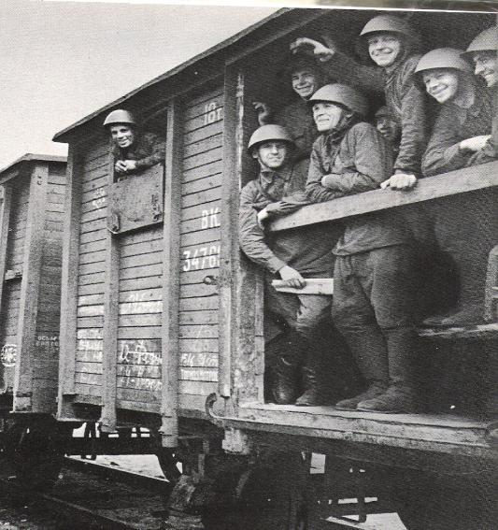

Slide 13
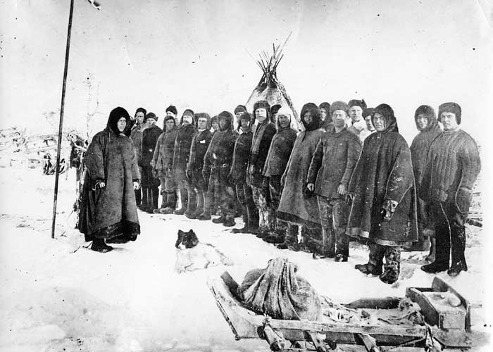

Slide 14
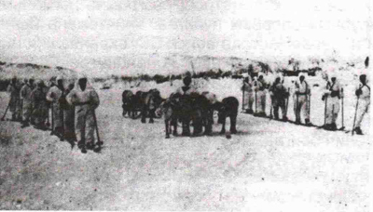
В 1941 году более 10 000 оленей были отправлены на Карельский фронт в сопровождении более тысячи жителей Ненецкого округа. В их задачи входило обеспечение советских войск и участие в боевых действиях. Оленно-транспортные батальоны своим ходом дошли до станции Рикасиха в Архангельске, откуда были направлены непосредственно на фронт

Slide 15
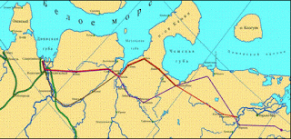

Slide 16
По тропинке мы шагаем
В рыхлый снег не наступаем
Север снежный и прекрасный,
Солнца в небе шарик красный.
На носочки выше встали
Руки к небу мы подняли.
Мы шагаем по сугробам
Поднимаем выше ногу,
Проложи себе дорогу.
Посмотрите мчится тень-
Это северный олень.
Notes:
Физминутка

Slide 17
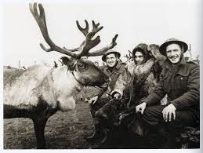

Slide 18
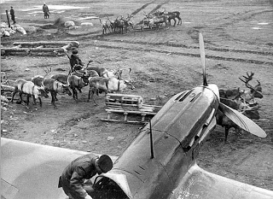

Slide 19
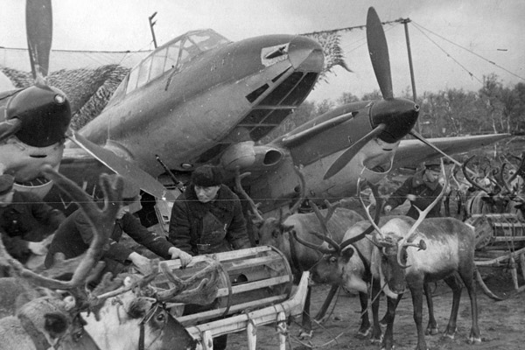

Slide 20
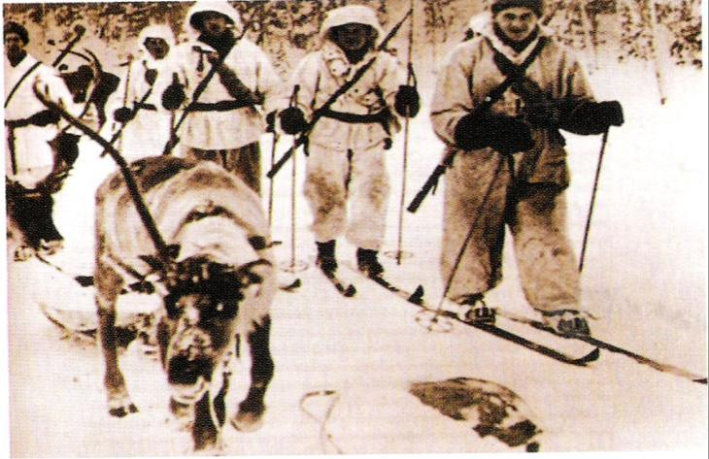

Slide 21
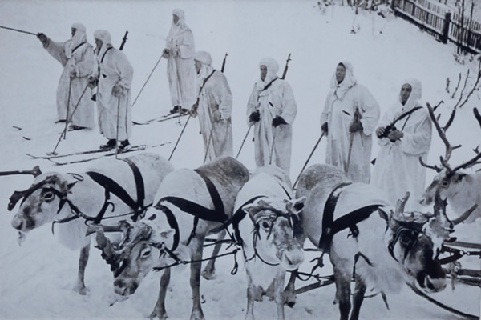

Slide 22
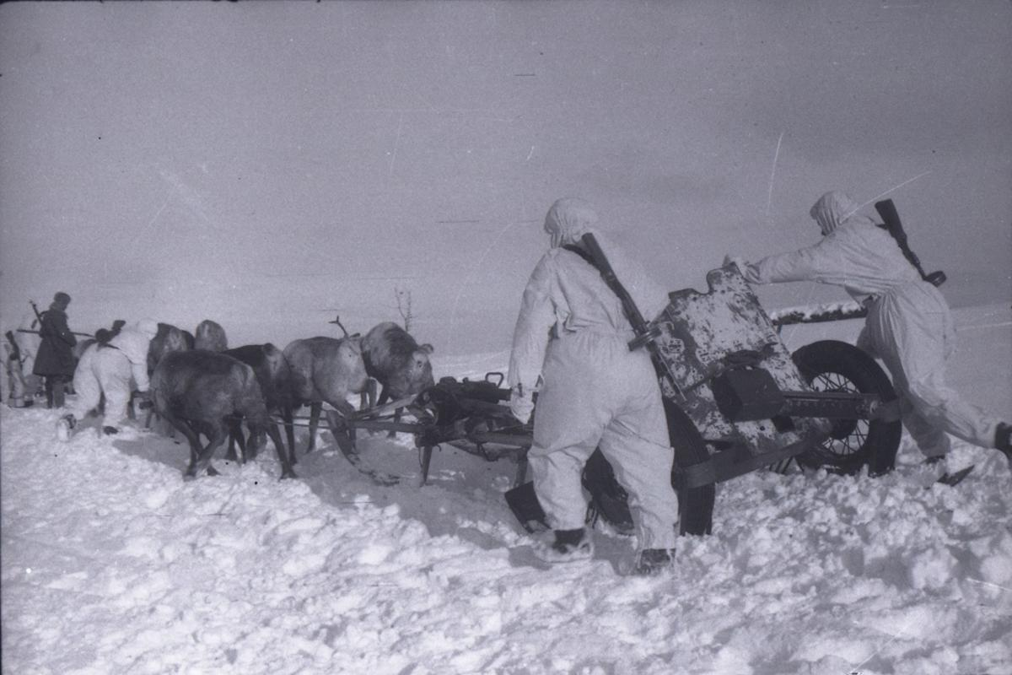

Slide 23
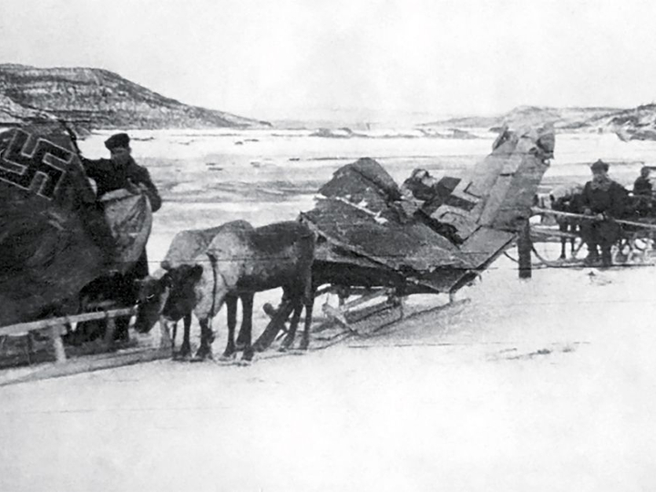

Slide 24
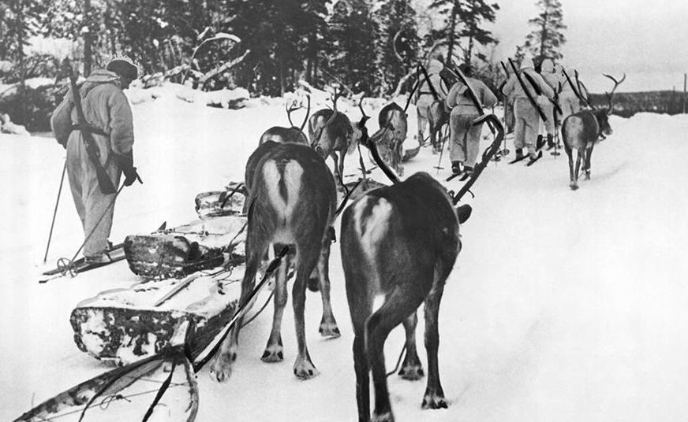

Slide 25
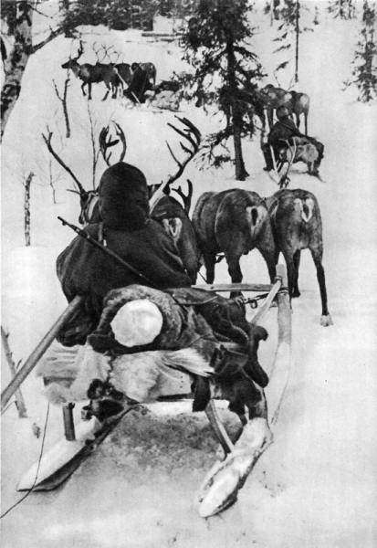

Slide 26
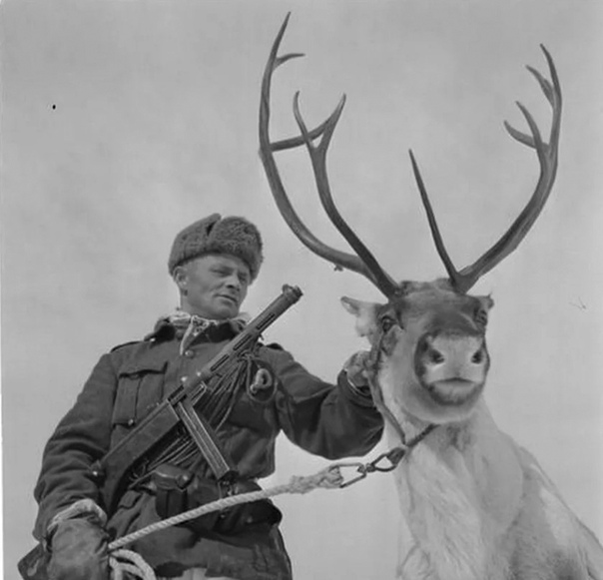

Slide 27
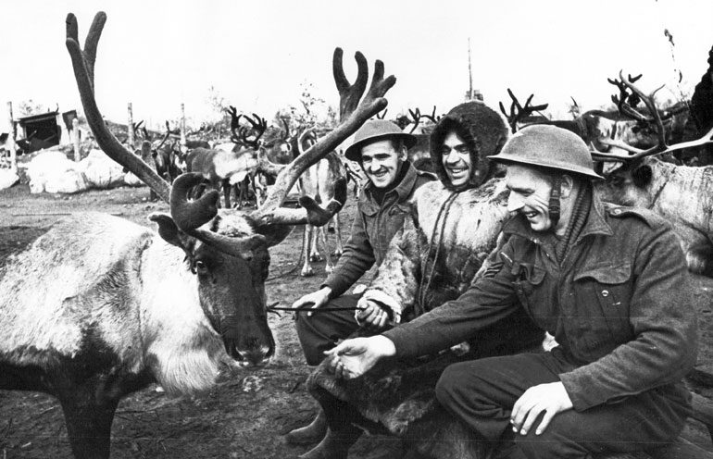

Slide 28
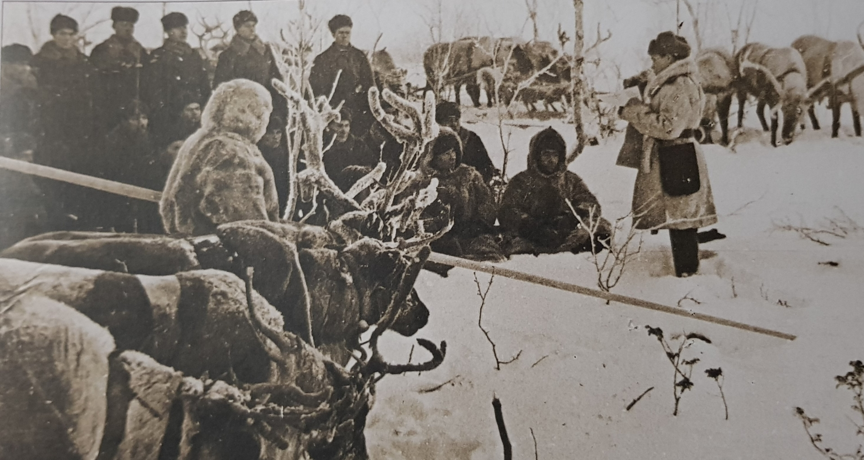

Slide 29
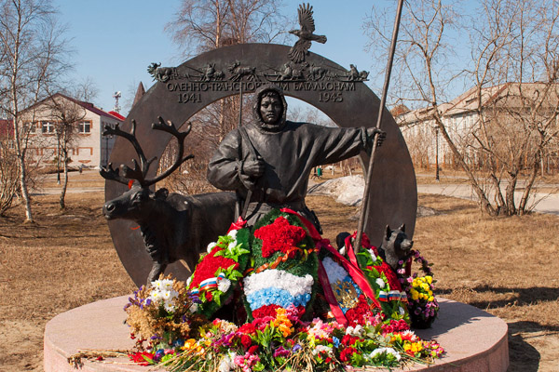
Первый в России памятник оленно-транспортным батальонам был установлен 23 февраля 2012 года в Нарьян-Маре. Памятник архангельского скульптора Сергея Сюхина представляет собой композицию из ненца, северного оленя и тундровой лайки в диске солнца. Кроме того, власти округа учредили день памяти оленно-транспортных батальонов 1941-1945 годов, который отмечается 20 ноября
Notes:
Дети читают стихотворение Анны Пушкиной « Памятник оленно-транспортным эшалонам»

Slide 30
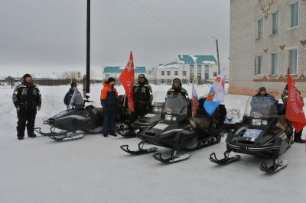

Slide 31
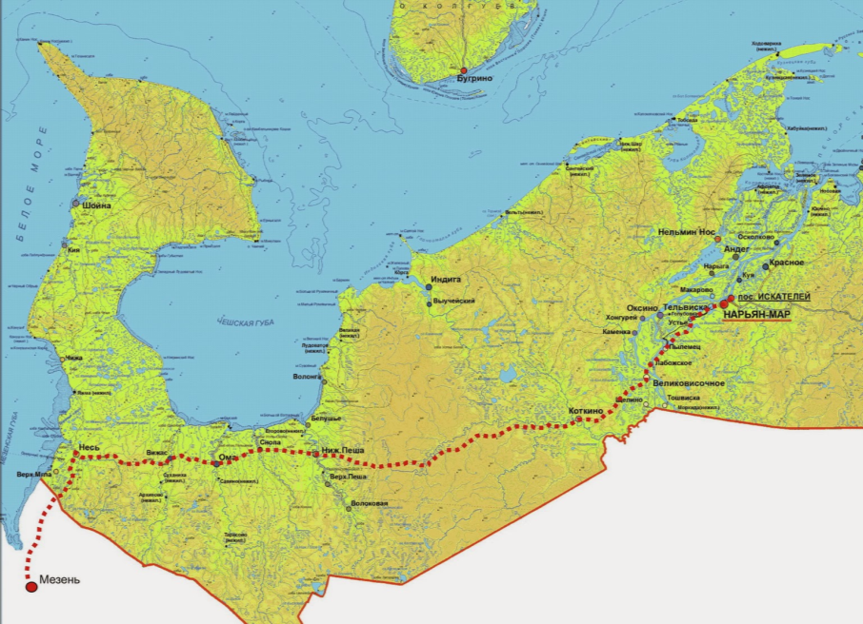

Slide 32
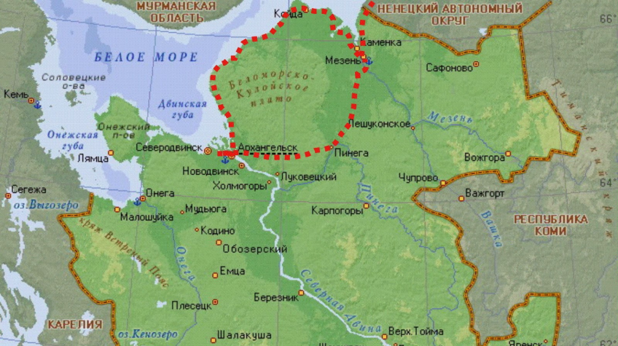

Slide 33
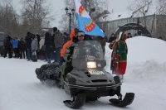

Slide 34
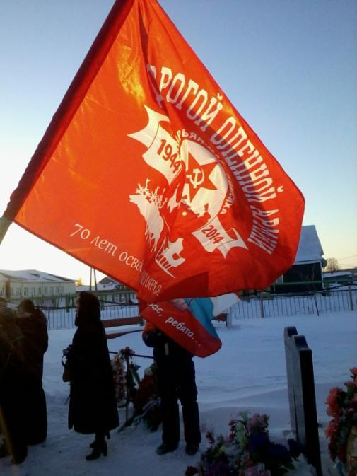

Slide 35
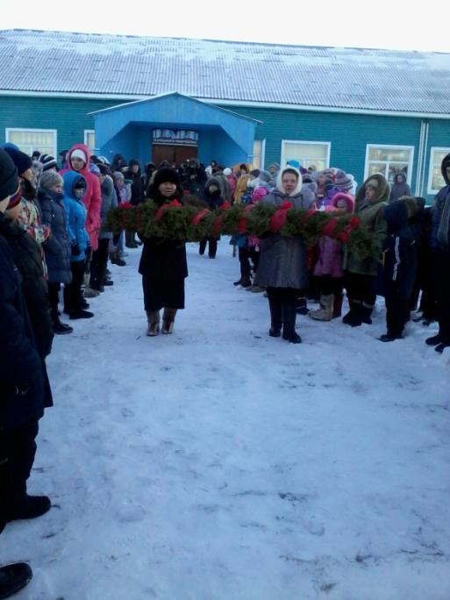

Slide 36
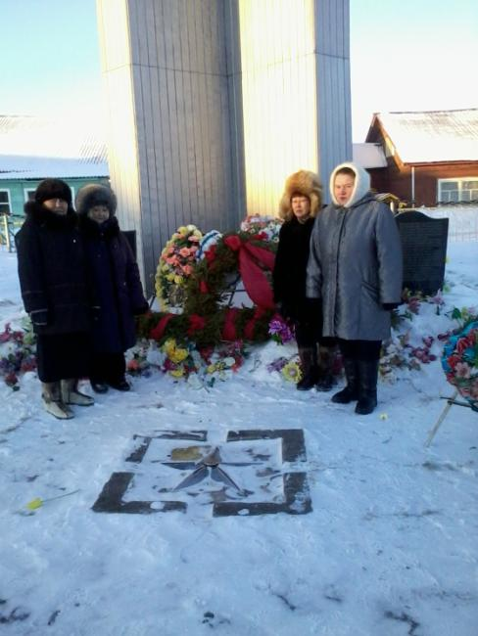

Slide 37
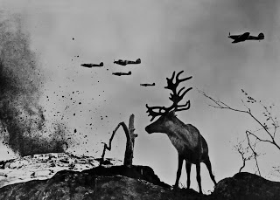

Slide 38
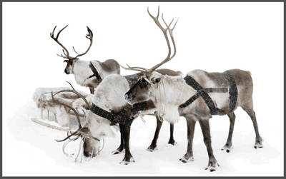

Slide 39
В создании презентации использовались фотографии военных корреспондентов: Роберт Диамент и Евгении Харлей.-http://www.diament.ru/
http://waralbum.ru/
Статьи «В бой идет оленая армия», «Призванные из тундры» Ю.Канев газета «Выбор НАО» 39(281) от 21.11.2013г. -http://nvinder.ru/
«Современная школьная энциклопедия» - М., РОСМЭН, «Мир животных»;
Статья «Дорогой оленной армии» А. Николаев- http:// blogspot.ru от3.12.2013г. и блог о путешествиях в НАО «Дорога в НАО»

Slide 40
Памятник олено-транспортным эшалонам
Было это как страшный сон.
И сейчас не представить без слёз.
Через сотни промёрзших верст
Из оленей шёл батальон.
И вчерашний оленевод,
Отправляясь в последний путь,
И минутки не смел вздремнуть,
На врага совершая поход,
Чтобы тундра цвела весной,
Чтоб шумели где-то сады,
Север свой уберечь от беды,
Сохранить на земле покой.
Там, где он для врага мишень,
Где завязнет любой солдат
Шел вперед и ни шагу назад
Боевой товарищ олень.
Из беды выручая не раз,
Он не зря свою жизнь положил,
Верно Родине он служил,
Сотням раненых жизни спас.
На траве след - от чума тень,
Как под солнцем тундра цветет,
Как хозяйский сын дома ждет,
Умирая видел олень.
Наша память это гранит,
Наша память -дедов ордена
Не забыта с годами война
Из героев никто не забыт!
Слышишь , в тундре упряжки звон
И каюра погонный клич?
Это в бой, чтоб врага настичь
Вновь оленый идет батальон.
Анна Пушкина

